Slide 1
НОВЫЕ НОРМЫ И ТРЕБОВАНИЯ
К ОРГАНИЗАЦИИ ДОСТУПНОЙ СРЕДЫ НА ОБЪЕКТАХ СОЦИАЛЬНОЙ ИНФРАСТРУКТУРЫ

Slide 2

Новое в законодательстве
Постановление Правительства РФ от 4 июля 2020 г. № 985 «Об утверждении перечня национальных стандартов и сводов правил (частей таких стандартов и сводов правил), в результате применения которых на обязательной основе обеспечивается соблюдение требований Федерального закона «Технический регламент о безопасности зданий и сооружений» и о признании утратившими силу некоторых актов Правительства Российской Федерации»

Slide 3
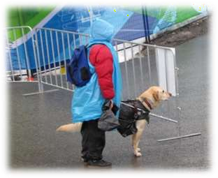
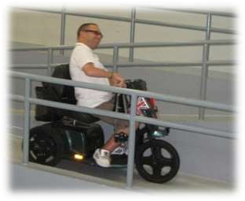
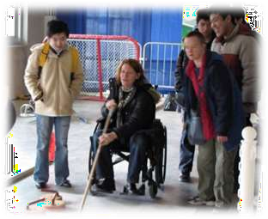
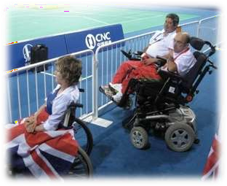
Категории маломобильных групп
Инвалиды с нарушением опорно-
двигательного аппарата
Инвалиды
по
зрению
Инвалиды
по слуху
Инвалид по интеллекту
Представители др. маломобильных
групп

Slide 4
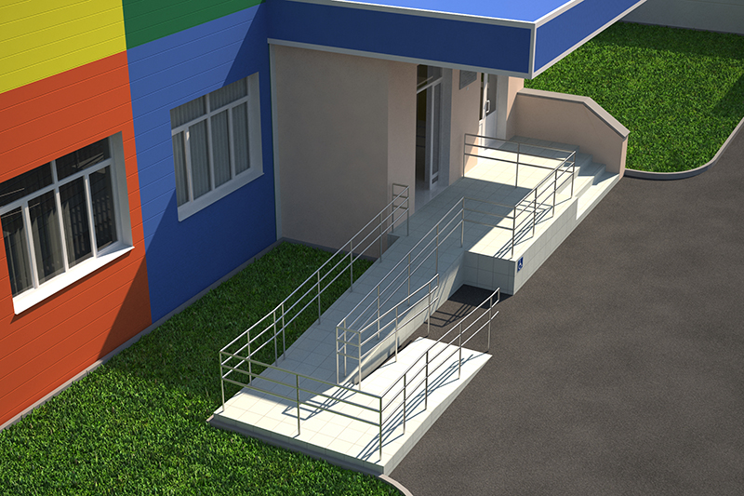
Новый свод правил СП 59.13330.2016
С 01 августа 2020 года необходимо руководствоваться СП 59.13330.2016. Доступность зданий и сооружений для маломобильных групп населения. Актуализированная редакция СНиП 35-01-2001.

Slide 5

Новый ГОСТ по плоскостным и тактильным табличкам
ГОСТ Р 52131-2019
Средства отображения
информации знаковые для инвалидов. Технические требования

Slide 6
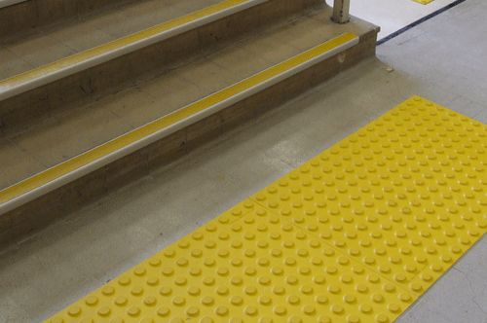
Новый ГОСТ по тактильным указателям
ГОСТ Р 52875-2018 Указатели тактильные наземные для инвалидов по зрению. Технические требования

Slide 7

Наши контакты:
ООО "Экспертный центр "Доступный мир"
163071, г. Архангельск, ул. Воскресенская, 99, к. 147
ecdm.arh@yandex.ru
тел. +79539314510
Щепоткин Андрей Борисович, заместитель генерального директора по развитию

